Slide 1
Цифровые наркотики

Slide 2
Актуальность
В последние несколько лет Интернет с огромной скоростью наполняется сайтами, ориентированными на подростков, пропагандирующими так называемые цифровые наркотики. Эти аудио файлы разрабатываются для произведения эффекта, схожего с действием различных наркотиков. Все мы знаем, что наркотики оказывают пагубное влияние на здоровье человека, но большинство населения не знает о «цифровых наркотиках», и какое действие они оказывают на организм человека.

Slide 3
гипотеза
Население Фабричного округа города Костромы не информированы о существовании проблемы цифровых наркотиков.

Slide 4
Цель и задачи
Цель: Информировать родителей и школьников о современной актуальной проблеме - «цифровые наркотики».
Задачи:
1.Изучить литературу по данной проблеме.
2.Доказать, что о данной проблеме большинство населения не знает.
3.Провести исследование среди различных категорий населения.
4.Обобщить полученные результаты.
5.Создать буклеты для школьников и родителей.

Slide 5
Понятие цифровых наркотиков
«Цифровые наркотики» – специальные аудио-файлы, которые во время прослушивания в точности имитируют в нашем сознании различные ощущения и состояния, например, счастье, любовь, эйфорию или алкогольное опьянение. Их действие основано на научно доказанном бинауральном эффекте.
Бинауральные стереоволны — звук в цифровом формате, который представляет собой пульсирующие звуки, состоящие из определённого набора частот.

Slide 6
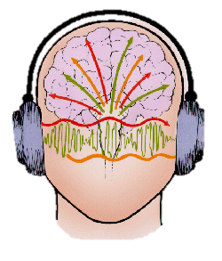
Согласно известному правилу, частота биения накладываемых друг на друга звуковых потоков с близкими частотами будет равняться их разности. То есть если на одно ухо подается звук с частотой 500 Гц, а на другое - 515 ГЦ, мозг "слышит" бинауральный ритм с частотой 15 Гц.

Slide 7
История
Гитлеровские ученые во время войны конструировали аппараты, генерирующие инфра- и ультразвук. У человека, попадавшего в зону действия такой "звуковой пушки", начинались галлюцинации. К счастью, из-за несовершенства техники того времени, нацисты так и не сумели довести свои аппараты до ума.
Из-за неэффективности данного оружия исследования влияния звука на мозг человека были приостановлены. И лишь в начале XXI века, в связи с развитием науки и техники, ученые получили больше возможностей для изучения этой проблемы.

Slide 8
Современная трактовка
Мозг человека работает на определенной частоте. Если состояние человека меняется - меняется частота волн головного мозга, а затем полученную частоту уже воссоздают путем бинауральных волн.
Первым, кто обосновал и сформулировал феномен бинауральных биений, стал немецкий ученый-экспериментатор Хайнрих Вильхельм Дофе. Произошло это в далеком 1839 году. Термин «бинауральный» происходит от двух латинских слов: "auris" и "bini", что, соответственно, означает "ухо" и "пара"

Slide 9
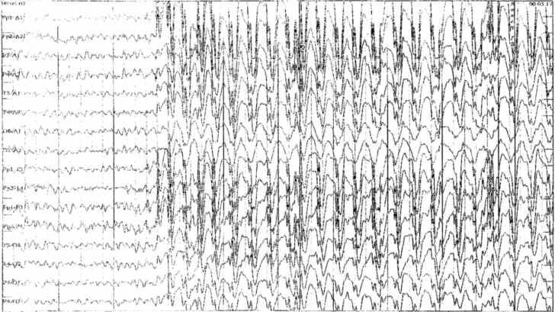
Последствия
При прослушивании цифровых наркотиков серьезно меняется электроэнцефалограмма (запись электрической активности головного мозга), она становится похожей на электроэнцефалограмму человека страдающего эпилепсией. Одно это показывает, что головной мозг начинает перенимать неправильную частоту и меняется электрическая активность головного мозга в сторону патологии.

Slide 10
Последствия
В психической и физической зависимости все индивидуально, так же как и в обычных наркотиках, кто-то попробует пару раз и остановится, других цепляет так, что они уже не могут остановиться, и разрушают, свои мозги до состояния деградации.
Вред цифровых наркотиков еще и в том, что человек, начавший их прослушивать уже готов к осуществлению опасных экспериментов над своим сознанием, и потенциально готов к употреблению реальных наркотиков.

Slide 11
Исследования
Чтобы выяснить, знают ли люди, что такое цифровые наркотики, нами были проведены опросы. В течение нескольких дней мы задавали вопросы разным категориям людей. Всего опрошено было 176 человек. Это люди разных профессий и разного возраста.

Slide 12
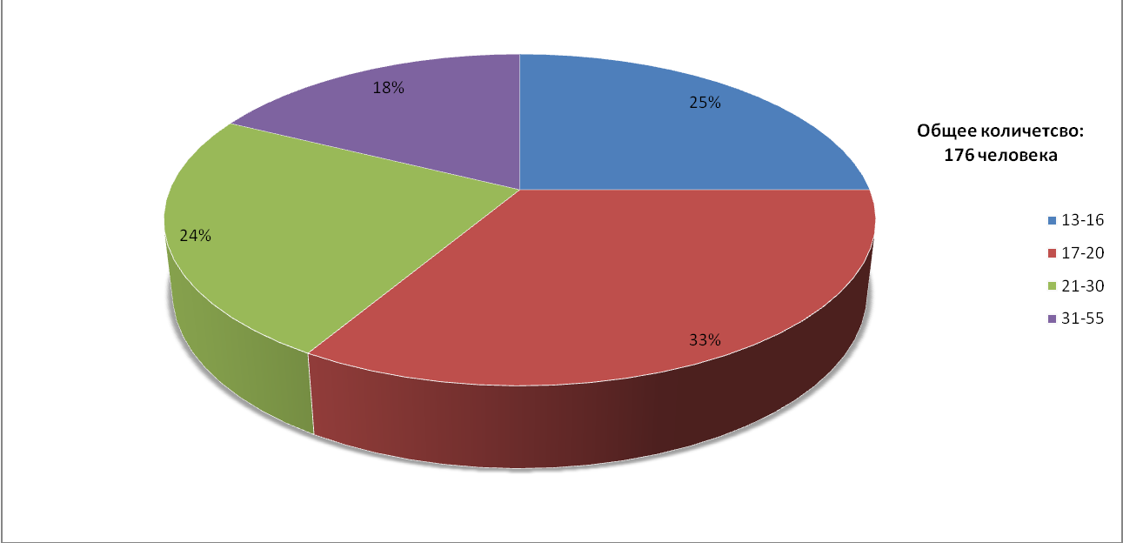
Количество и возраст респондентов

Slide 13
"Знаете ли вы, что такое цифровые наркотики?"
Да -9 %
Нет – 91 %

Slide 14
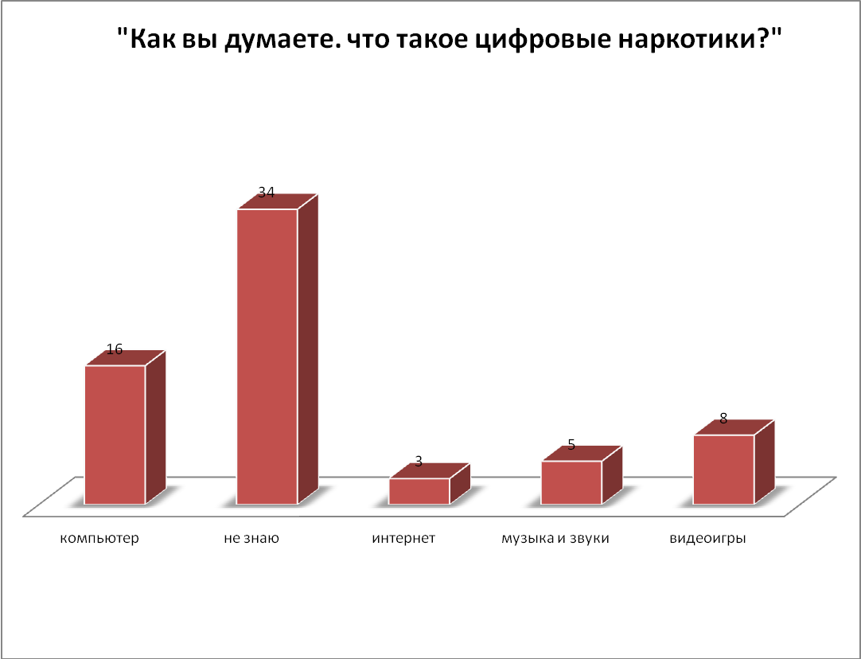
Следующий вопрос был таким: "Как вы думаете, с чем связаны цифровые наркотики?"

Slide 15
Вывод
По результатам исследования, можно сделать вывод, что гипотеза, выдвинутая нами в начале исследования, полностью подтвердилась. Опрошенное нами население Фабричного округа города Костромы, большая часть которых является школьниками и студентами, не информированы о том, что существует такая проблема, как цифровые наркотики.
До тех пор, пока полностью не изучено влияние цифровых наркотиков на психику людей, нельзя забывать о том, что они могут нести угрозу, такую же как и обычные сильнодействующие наркотики.

Slide 16
Практическое применение
По результатам исследования были сделаны рекомендации для учащихся и родителей:
Буклет для учащихся
Буклет для родителей
Данные материалы могут быть использованы классными руководителями на классный часах, на родительских собраниях, а так же на уроках ОБЖ

